Slide 1
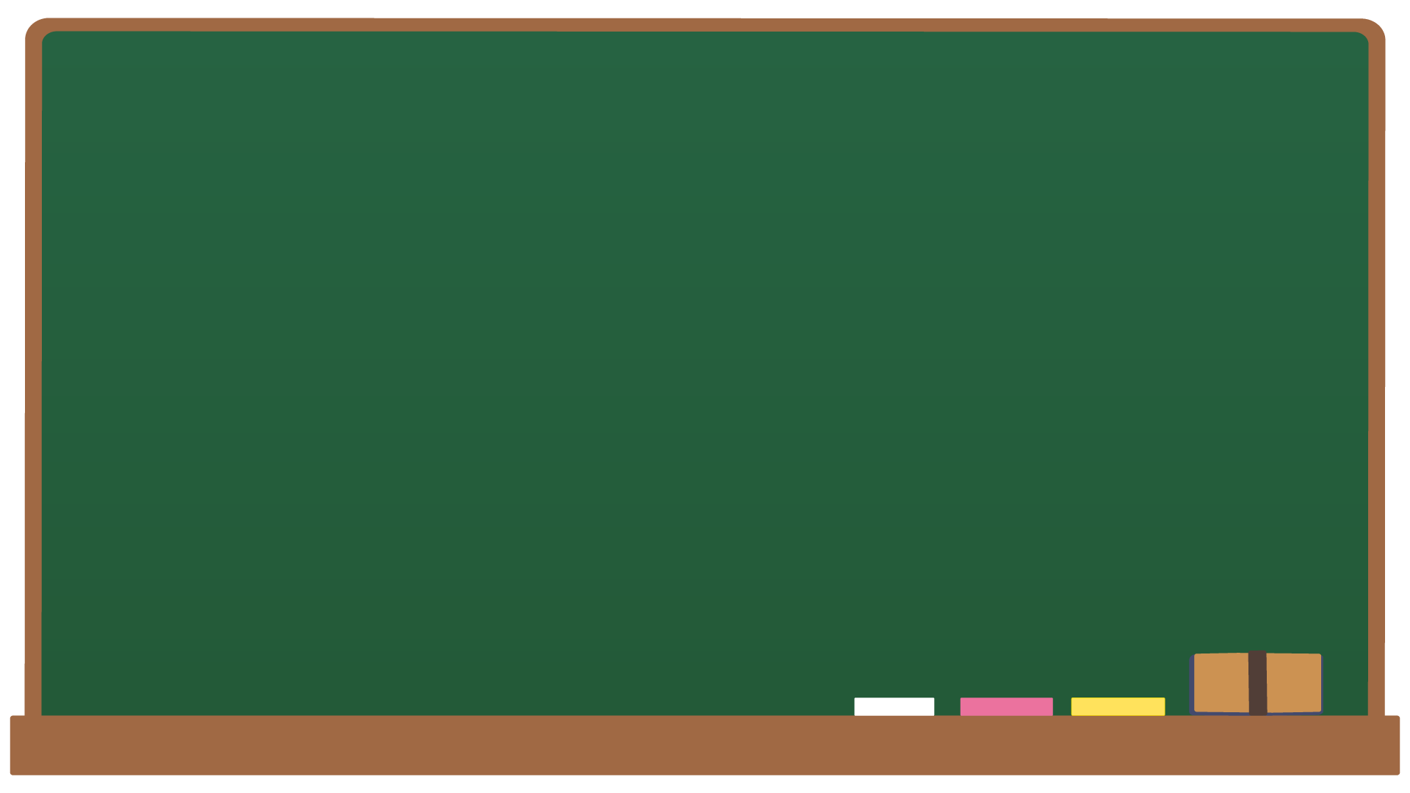
＜腕の構造と動き＞ ・腕の骨と筋肉の位置 ・腕の曲げ伸ばしと筋肉の動き ・腕相撲を通じた観察

Slide 2
＜体全体の骨と筋肉＞ ・骨と筋肉の連携 ・関節の動き ・筋肉の働き

Slide 3
＜動物の骨と筋肉＞ ・動物の体の特徴 ・鳥の飛行のための適応 ・ヘビの動きと骨格

